Slide 1

Text Preprocessing Essentials Preparare il testo per modelli di analisi e machine learning

Slide 2
Natural Language Processing (NLP)
Il Natural Language Processing è un insieme di tecniche che permettono ai computer di comprendere, interpretare e generare testo.
Prova a far sì che una macchina non solo ‘veda’ parole, ma ne capisca il significato utile per un task
MACHINE LEARNING
LINGUISTICA
STATISTICA
{«servizio», «personale», «gentile»}
sentiment = positivo
“Il servizio è veloce e il personale è gentile”
Obiettivo sfidante → Ambiguità, contesto, sarcasmo, linguaggio colloquiale

Slide 3
PRE-ELABORAZIONE DEL TESTO
FEATURE EXTRACTION
APPLICAZIONE MODELLI ML/NLP
Step del NLP
Pulizia e normalizzazione del testo per renderlo coerente e pronto per la rappresentazione
Esempi
Tokenizzazione,
stemming e lemmatizzazione,
rimozione punteggiatura e stopwords
Conversione del testo in numeri per la creazione di vettori interpretabili dalla macchina
Metodi classici
Bag of Words, TF-IDF,
N-grams
I vettori numerici vengono elaborati dai modelli per ottenere l’output desiderato
Applicazioni
Classificazione, sentiment analysis, estrazione entità, traduzione

Slide 4
PRE-ELABORAZIONE DEL TESTO

Slide 5
Pre-elaborazione del testo
La pre-elaborazione del testo è l’insieme di tecniche utilizzate per trasformare il testo grezzo in un formato strutturato adatto all’analisi computazionale.
NORMALIZZAZIONE
DEL TESTO
STEMMING
-
LEMMATIZZAZIONE
RIMOZIONE
STOPWORDS
TOKENIZZAZIONE
La scelta delle tecniche e il loro ordine di applicazione dipendono dall’obiettivo dell’analisi.

Slide 6
Pre-elaborazione del testo
NORMALIZZAZIONE
DEL TESTO
STEMMING
-
LEMMATIZZAZIONE
RIMOZIONE
STOPWORDS
TOKENIZZAZIONE

Slide 7
Normalizzazione del testo
La normalizzazione del testo è il processo di trasformazione del testo grezzo in una forma coerente e standardizzata priva di informazioni non importanti.
ESEMPIO
«Il GATTO 😺 dorme sul Tappeto!!! #cute»
Lowercasing
Rimozione punteggiatura ripetuta
Rimozione caratteri speciali, emoji
Rimozione spazi multipli
«il gatto 😺 dorme sul tappeto!!! #cute»
«il gatto 😺 dorme sul tappeto! #cute»
«il gatto dorme sul tappeto! cute»
«il gatto dorme sul tappeto! cute»

Slide 8
Esempio pratico di normalizzazione in Python

Slide 9
Pre-elaborazione del testo
NORMALIZZAZIONE
DEL TESTO
STEMMING
-
LEMMATIZZAZIONE
RIMOZIONE
STOPWORDS
TOKENIZZAZIONE

Slide 10
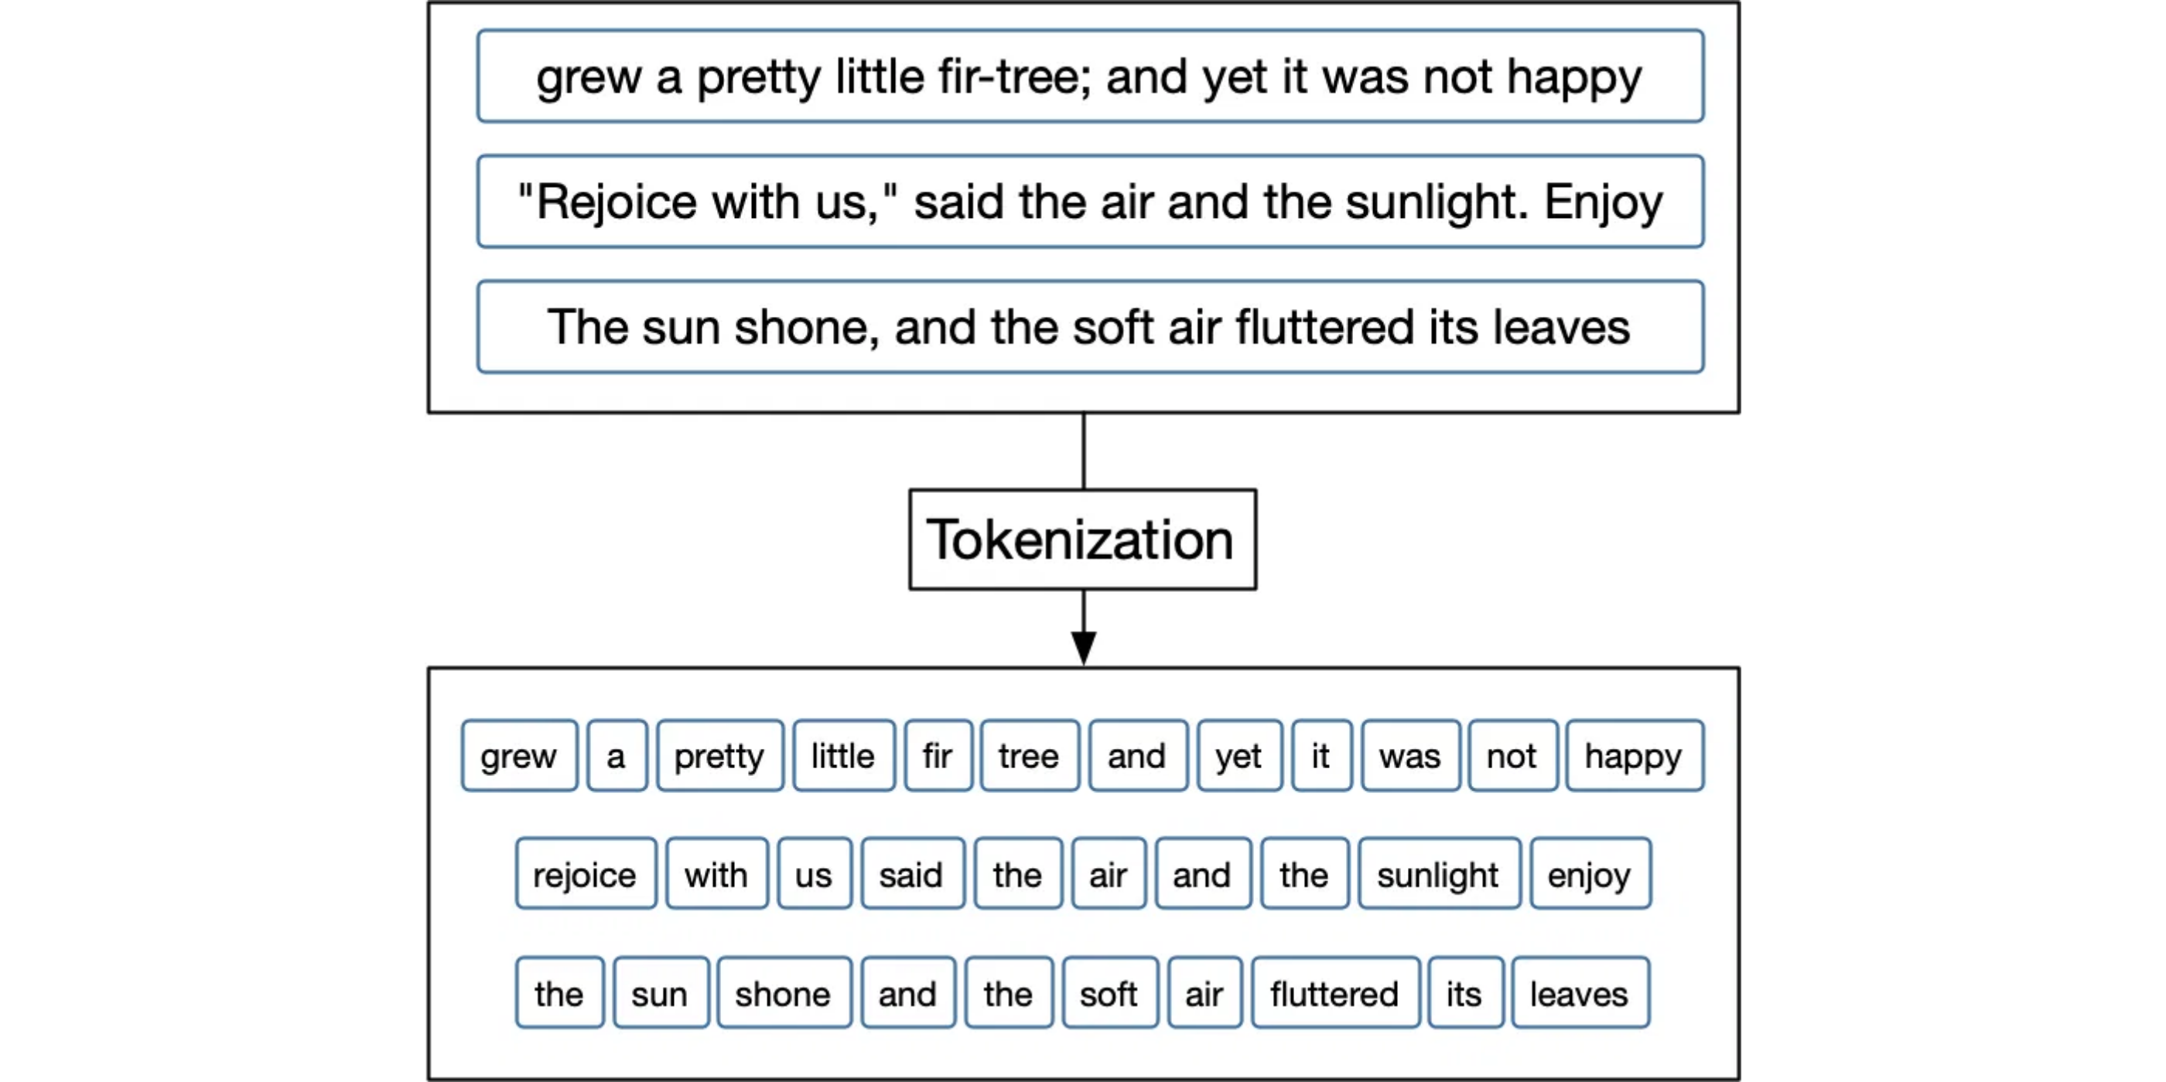
Tokenizzazione
La tokenizzazione è il processo di separazione del testo in unità fondamentali chiamate token
Vantaggi
Semplicità di comprensione
Limiti
Problemi con contrazioni e parole composte
Perdita del contesto semantico delle parole

Slide 11
Tipi di tokenizzazione
ESEMPIO
«Il gatto dorme sul tappeto. Il cane sta abbaiando.»
Word tokenization Il testo viene diviso in singole parole, rimuovendo gli spazi
Sentence tokenization Il testo viene diviso in frasi complete, identificando i segni di punteggiatura
Character tokenization Il testo viene diviso in singoli caratteri, inclusi spazi e punteggiatura
["Il", "gatto", "dorme", "sul", "tappeto", ".",
"Il", "cane", "sta", "abbaiando", "."]
["Il gatto dorme sul tappeto.",
"Il cane sta abbaiando."]
["I","l"," ","g","a","t","t","o"," ","d","o","r","m","e"," ","s","u","l"," ","t","a","p","p","e","t","o","."," ","I","l"," ","c","a","n","e"," ","s","t","a"," ","a","b","b","a","i","a","n","d","o","."]

Slide 12
Esempio pratico di tokenizzazione in Python

Slide 13
Pre-elaborazione del testo
NORMALIZZAZIONE
DEL TESTO
STEMMING
-
LEMMATIZZAZIONE
RIMOZIONE
STOPWORDS
TOKENIZZAZIONE

Slide 14
Cos'è lo stemming
Lo stemming è il processo di riduzione delle parole alla loro radice,
eliminando prefissi e suffissi.
correre
giocare
correrò
giocatore
correndo
giocando
↓
↓
corr
gioc

Slide 15



Algoritmi principali di stemming
Porter Stemmer
Applica regole sequenziali per rimuovere suffissi in modo iterativo. Ottimizzato per l’inglese ma adattato a molte altre lingue.
Snowball Stemmer Offre maggiore precisione grazie a regole linguistiche specifiche della lingua utilizzata.
Lancaster Stemmer Algoritmo più aggressivo che applica regole di stemming più radicali producendo stem più corti, che potrebbero essere meno intuitivi.

Slide 16




Vantaggi e limiti dello stemming
Vantaggi
Limiti
Riduzione della dimensionalità
del
Perdita di significato
e informazioni
vocabolario
morfologiche
Miglioramento dell’efficienza nei sistemi di information retrieval (motori di ricerca) permettendo di trovare documenti contenenti varianti morfologiche dei termini di ricercare (es. “correre”, “corre”, “correndo”)
Troppo aggressivo: potrebbe creare stem non validi o non riconoscibili.
Problemi con
irregolarità linguistiche
specifiche della lingua (grammatica)
Velocità di esecuzione
rispetto ad altre
tecniche di normalizzazione

Slide 17
Esempio pratico di stemming in Python

Slide 18
Cos'è la lemmatizzazione
La lemmatizzazione è il processo di riduzione delle parole alla loro forma base (lemma).
A differenza dello stemming, la lemmatizzazione utilizza analisi morfologica e vocabolari per identificare la forma corretta del lemma, producendo risultati linguisticamente validi.
Verbi
Aggettivi e Sostantivi
correndo
→
correre
migliore
→
buono
correrò
→
correre
peggiori
→
cattivo
corse
→
correre
libri
→
libro

Slide 19



Algoritmi e strumenti per la lemmatizzazione
WordNet
Database lessicale che organizza parole in insiemi di sinonimi e fornisce relazioni semantiche.
NLTK
Natural Language Toolkit, include WordNet Lemmatizer, uno strumento che utilizza il database WordNet per determinare i lemmi delle parole.
spaCy
Libreria Python avanzata per NLP che offer lemmatizzazione multilingue basata su modelli statistici e regole linguistiche.

Slide 20
Vantaggi e limiti della lemmatizzazione
Vantaggi
Limiti
Maggiore accuratezza
nella
Complessità computazionale
normalizzazione del testo
maggiore rispetto allo stemming
Produce
parole valide
e
Richiede
risorse linguistiche
specifiche
linguisticamente corrette
per ogni lingua
Preserva il
significato delle
Difficoltà con
parole ambigue
o non
parole originali
presenti nel dizionario

Slide 21
Differenze tra stemming e lemmatizzazione
STEMMING
LEMMATIZZAZIONE
Approccio algoritmico basato su regole
Più veloce ma meno preciso
Produce stem che potrebbero non essere parole valide
Approccio linguistico basato su dizionari
Più preciso ma computazionalmente più costoso
Produce lemmi che sono sempre delle parole valide

Slide 22
Esempio pratico di confront tra stemming e lemmatizzazione in Python

Slide 23
Pre-elaborazione del testo
NORMALIZZAZIONE
DEL TESTO
STEMMING
-
LEMMATIZZAZIONE
RIMOZIONE
STOPWORDS
TOKENIZZAZIONE

Slide 24
Rimozione delle stopword
La rimozione delle stopword è il processo di eliminazione di parole estremamente comuni che appaiono frequentemente nei testi ma portano poco valore informativo.
articoli
preposizioni
congiunzioni
…
Testo originale
“La mia ricerca si concentra sulla pre-elaborazione del testo per migliorare i risultati di analisi”
Dopo la rimozione delle stopword
"ricerca concentra pre-elaborazione testo migliorare risultati analisi"

Slide 25



Creazione e personalizzazione delle stopword list
Stopword list generiche
Liste predefinite di parole comuni (articoli, preposizioni, congiunzioni) disponibili in librerie come NLTK e spaCy per diverse lingue.
Stopword list specifiche di dominio
Liste personalizzate per contesti specifici che includono termini frequenti ma non informativi in un determinato dominio.
Approcci di personalizzazione
Analisi di frequenza per identificare parole comuni nel corpus, valutazione manuale per aggiungere o rimuovere termini in base al contesto applicativo.

Slide 26



Applicazioni della rimozione stopword
Ricerca di informazioni
Migliora la precisione e l’efficienza dei motori di ricerca, eliminando termini comuni che potrebbero generare risultati irrilevanti e riducendo lo spazio di indicizzazione.
Classificazione del testo
Aumenta l’accuratezza dei classificatori concentrando l’analisi sulle parole più significative e riducendo il rumore nei dati di addestramento.
Sentiment analysis
Migliora il rilevamento delle opinioni e delle emozioni nei testi focalizzando l’analisi su parole che esprimono effettivamente un sentimento o un’opinione.

Slide 27
Vantaggi e limiti della rimozione stopword
Vantaggi
Limiti
Riduzione della dimensionalità
dei
Potenziale
perdita di informazioni
dati testuali e dello spazio di
contestuali importanti
archiviazione
Problemi con
frasi negative
dove la
Miglioramento dell'efficienza
degli
rimozione di "non" può invertire il
algoritmi di analisi del testo
significato
Focalizzazione sul contenuto
Necessità di
liste specifiche per
informativo
rilevante del testo
dominio
per ottenere risultati ottimali

Slide 28
Esempio pratico di rimozione stopwords in Python

Slide 29




Esempio completo di una pipeline di pre-elaborazione del testo
“I programmatori, spesso stressati dalle scadenze, scrivono rapidamente del codice che potrebbe funzionare, ma non sempre funziona come previsto!” ['I', 'programmatori', ',', 'spesso', 'stressati', 'dalle', 'scadenze', ',', 'scrivono', 'rapidamente', 'del', 'codice', 'che', 'potrebbe', 'funzionare’, ',', 'ma', 'non', 'sempre', 'funziona', 'come', 'previsto', '!’] ['i', 'programmatori', 'spesso', 'stressati', 'dalle', 'scadenze', 'scrivono', 'rapidamente', 'del', 'codice', 'che', 'potrebbe', 'funzionare', 'ma', 'non', 'sempre', 'funziona', 'come', 'previsto’] ['il', 'programmatore', 'spesso', 'stressare', 'da', 'scadenza', 'scrivere', 'rapidamente', 'di', 'codice', 'che', 'potere', 'funzionare', 'ma', 'non', 'sempre', 'funzionare', 'come', 'prevedere’] ['programmatore', 'stressare', 'scadenza', 'scrivere', 'rapidamente', 'codice', 'potere', 'funzionare', 'funzionare', 'prevedere']
TESTO ORIGINALE
TOKENIZZAZIONE
NORMALIZZAZIONE
LEMMATIZZAZIONE
RIMOZIONE STOPWORDS
Il risultato finale è un insieme di termini significativi che rappresentano il contenuto essenziale del testo originale.

Slide 30




Raccomandazioni pratiche
Definire chiaramente l'obiettivo Adattare la pipeline in base all’applicazione specifica: ricerca (stemming + stopwords), analisi semantica (lemmatizzazione), classificazione (tutte le tecniche)
Bilanciare precisione ed efficienza
Per grandi volumi di dati preferire tecniche più veloci (stemming); per analisi dettagliate su dataset più piccoli privilegiare la precisione (lemming)
Considerare le specificità linguistiche Adattare le tecniche alle caratteristiche della lingua: lingue con morfologia complessa (italiano, tedesco) beneficiano maggiormente della lemmatizzazione rispetto all’inglese
Testare diverse combinazioni Sperimentare con diverse sequenze e combinazioni di tecniche permette di identificare la pipeline ottimale per il proprio caso d’uso specifico

Slide 31
Esempio pratico pipeline completa in Python

